Slide 1
技術社会システム 第8回：変換統治法(主に2進数変換)
担当教員：蓮池 隆(はすいけ たかし）
連絡先：thasuike@waseda.jp

Slide 2
変換統治法
変換統治法による利点
機械的な処理を可能になる
データの規則・統計的傾向が把握しやすくなる
沢山のデータを保存する必要がない
データの処理アルゴリズムを記述しやすくなる，など
(上のうちいくつかをみたす．必ずしも全てをみたすというわけではない．)

Slide 3
2進数変換の練習です
2進数展開
任意の自然数 n は以下のように2のべき乗の和で表すことができる．
(例) 11 = 8 + 2 + 1 = 2^3 + 2^1 + 2^0
= 1011[2進数]
練習問題：以下の数字を2進数展開せよ．
(1)100
(2)512
(3)1000

Slide 4
2進数展開の求め方
例題：29を2進数展開する
①まず29を2で割る → 整数範囲で割り切れたら，b₀=0
割り切れなければ，b₀=1
今回は29÷2＝14…1で割り切れないため， b₀=1
②次に①の商である14を2で割る → 割り切れたら, b₁=0
割り切れなければ, b₁=1
14÷2＝7…0 よって， b₁=0
③以下商に1が出るまで繰り返す
7÷2＝3…1 → b₂=1
3÷2＝1…1 → b₃=1 ここで商に1が出たため，b₄=1
よって，29の2進数展開は，11101 [2進数]

Slide 5
練習問題の解答
練習問題：以下の数字を2進数展開せよ．
(1)100＝ 64 + 32 + 2 = 2^6 + 2^5 + 2^2
= 1100100[2進数]
(2)512= 2^9 = 1000000000[2進数]
(3)1000＝ 2^9 + 2^8 + 2^7 + 2^6 + 2^5 + 2^3
= 1111101000[2進数]

Slide 6
それでは演習問題です
演習8-1
1円玉が6枚あり，それを以下の条件を満たすように，3つの山に分けよ．
条件: 適当な山の組み合わせで，1円から6円までの
全ての金額を表すことができる．

Slide 7
解答例
演習8-1
1円玉が6枚あり，それを以下の条件を満たすように，3つの山に分けよ．
条件: 適当な山の組み合わせで，1円から6円までの
全ての金額を表すことができる．
解答：山1: 1枚, 山2: 2枚, 山3: 3枚に分ければよい
1円 = 山1，2円 = 山2，3円 = 山3
4円 = 山1 + 山3
5円 = 山2 + 山3
6円 = 山1 + 山2 + 山3

Slide 8
類題で理解を深めましょう
演習8-2
1円玉が1000枚あり，それを以下の条件をみたすように，10個の山に分けよ．
条件: 適当な山の組み合わせで，1円から1000円まで
の全ての金額を表すことができる．

Slide 9
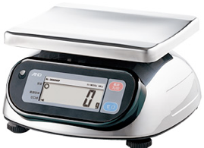
次は有名問題？？
演習8-3
10枚の硬貨を一山として，全部で10の硬貨の山(A～J)が与えられている．
これらは外見的には区別がつかないが，以下を満たす．
1つの山は全て偽造硬貨で，残りの山は全て本物の硬貨
本物の硬貨は10グラムで，偽造硬貨は9グラム
Q：重量を表示できるデジタル式の秤が与えられたとき，偽造硬貨の山を見つけるには最低何回の計測が必要だろうか？
A
B
C
D
E
F
G
H
I
J

Slide 10
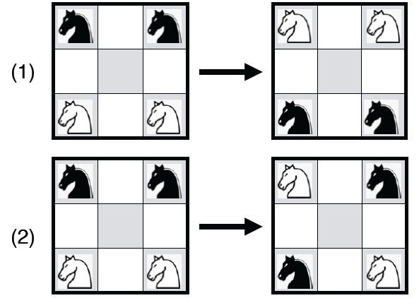
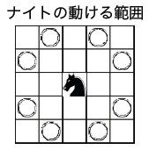
変換統治法でもチェス盤登場
演習8-4
チェス盤上の以下の位置に，4つのナイトが置かれている．
左の状態から右の状態へ，コマ同士が干渉せずに移動できるか，できる場合は最小手数を，左から右への状態へは移動できない場合はその理由を示しなさい．

Slide 11
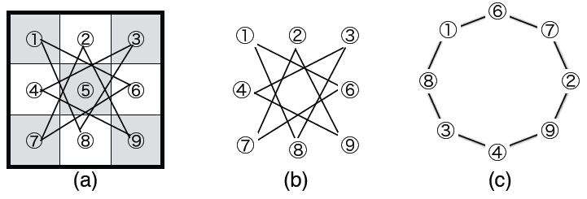
ヒント
演習8-4
チェス盤(a)のマスに番号を振り，ナイトが移動できる番号の間に辺を作る．
→これにより(b)のグラフが得られる．さらに，これを見やすくするために(c)のように表示する(グラフへの変換)

Slide 12
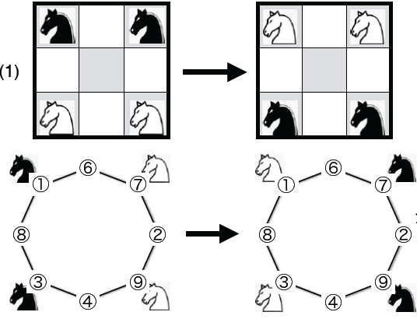
(1)のヒント
演習8-4
(1)の盤面で行うと…
左の状況から右の状況へ移動できる？
できるとすれば何回で
移動できる？

